Slide 3
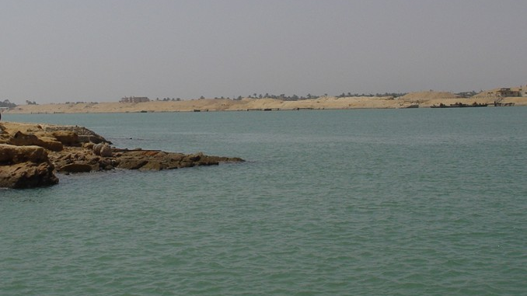
Courtesy of Leon Mauldin

Slide 4
“And I will harden Pharaoh’s heart, and he will pursue them, and I will get glory over Pharaoh and all his host, and the Egyptians shall know that I am the Lord.” And they did so.” (Exodus 14:4, ESV)
“Y yo endureceré el corazón de Faraón, y él los perseguirá; y yo seré glorificado por medio de Faraón y de todo su ejército, y sabrán los egipcios que yo soy el Señor. Y así lo hicieron.” (Éxodo 14:4, LBLA)
Courtesy of Leon Mauldin

Slide 5
The Lord
el Señor
Pharaoh
Faraón

Slide 6
The Lord
el Señor
Pharaoh
Faraón

Slide 7
The Lord
el Señor
Pharaoh
Faraón

Slide 8
The Lord
el Señor
Pharaoh
Faraón

Slide 9
“And I will harden Pharaoh’s heart, and he will pursue them, and I will get glory over Pharaoh and all his host, and the Egyptians shall know that I am the Lord.” And they did so.” (Exodus 14:4, ESV)
“Y yo endureceré el corazón de Faraón, y él los perseguirá; y yo seré glorificado por medio de Faraón y de todo su ejército, y sabrán los egipcios que yo soy el Señor. Y así lo hicieron.” (Éxodo 14:4, LBLA)
Courtesy of Leon Mauldin

Slide 10
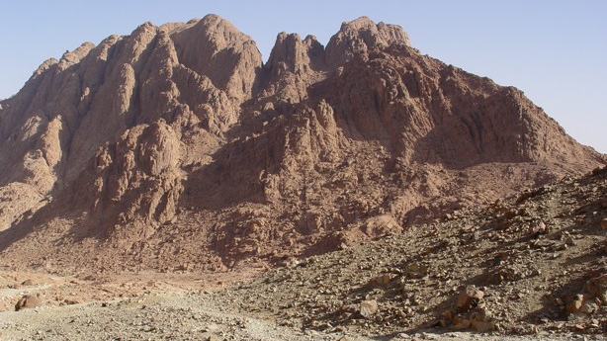
Courtesy of Leon Mauldin

Slide 11
“The Lord passed before him and proclaimed, “The Lord, the Lord, a God merciful and gracious, slow to anger, and abounding in steadfast love and faithfulness, keeping steadfast love for thousands, forgiving iniquity and transgression and sin, but who will by no means clear the guilty, visiting the iniquity of the fathers on the children and the children’s children, to the third and the fourth generation.””
(Exodus 34:6–7, ESV)
“Entonces pasó el Señor por delante de él y proclamó: El Señor, el Señor, Dios compasivo y clemente, lento para la ira y abundante en misericordia y verdad; el que guarda misericordia a millares, el que perdona la iniquidad, la transgresión y el pecado, y que no tendrá por inocente al culpable; el que castiga la iniquidad de los padres sobre los hijos y sobre los hijos de los hijos hasta la tercera y cuarta generación.” (Éxodo 34:6–7, LBLA)
Courtesy of Leon Mauldin

Slide 12
“so that we who were the first to hope in Christ might be to the praise of his glory.” (Ephesians 1:12, ESV)
“a fin de que nosotros, que fuimos los primeros en esperar en Cristo, seamos para alabanza de su gloria.” (Efesios 1:12, LBLA)

